Slide 1



meets
Hackathon 2019
Notes:
Wenn Sie das Bild auf dieser Folie ändern möchten, wählen Sie es aus, und löschen Sie es. Klicken Sie anschließend auf das Symbol "Bilder" im Platzhalter, um ein eigenes Bild einzufügen.

Slide 2
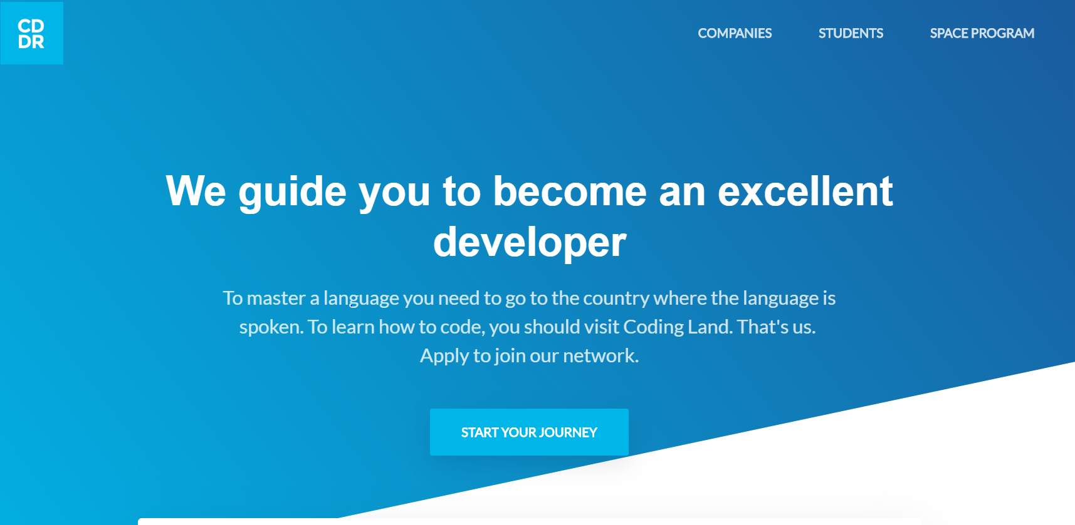
CodeDoor
Ersten Aufzählungspunkt hier einfügen.
Zweiten Aufzählungspunkt hier einfügen.
Dritten Aufzählungspunkt hier einfügen.

Slide 3

Folientitel hinzufügen – 4

Slide 4
Timeline Hackathon
10:00 – 10:15 Begrüßung/Vorstellung
→Namics
→CodeDoor
10:15 – 10:45 Aufgabenbesprechung
10:45 – 11:00 Teamaufteilung
11:00 – 11:15 Schnittstellenbesprechung**
Ab 11:30 Coding
→offizieller Beginn der Challenge
→Essen u. Getränke werden verteilt
Ab – 16.30 Pizza
19:00 – 20:00 Bewertungsrunde
20:00 – 20:30 Networking

Slide 5
Challenge/Aufgaben
Frontend:
-Aufbau eines Frontend mit interaktivem Spiel, das durch den Entscheidungsbaum führt und bei einer Programmiersprache endet (Wenn möglich aber kein Muss).
-Möglichst interessante gamification Ansatz zur Umsetzung wählen
(Beispiel: PacMan)
Backend:
-Ablegen des Entscheidungsbaum in einer Datenbank
-Ablegen der Benutzer Informationen in einer Datenbank
-API Schnittstelle zur Abfrage der Daten für das Frontend
-Admin-Oberfläche →Möglichkeit neue Programmiersprachen inkl. Des dazu gehörenden Entscheidungsbaumes in die Datenbank einzutragen (Admin-Oberfläche)

Slide 6
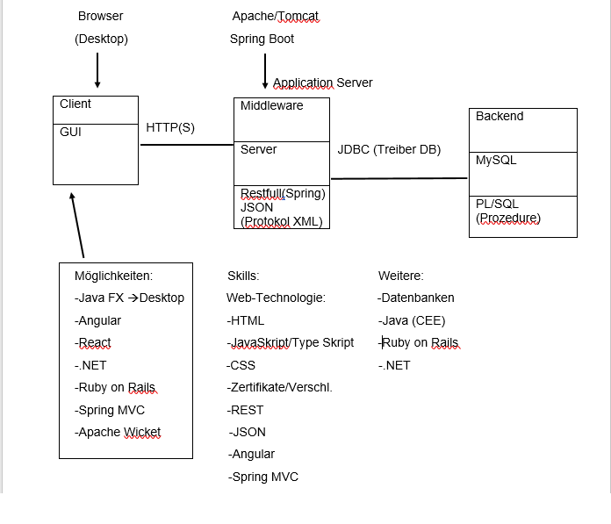
UML – Darstellung

Slide 7
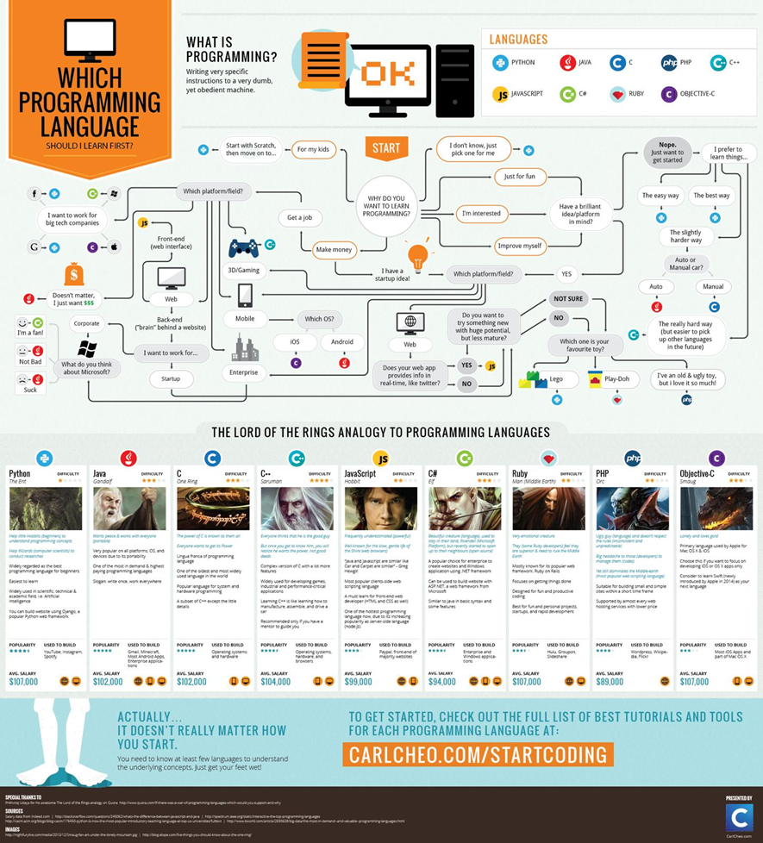

Slide 8
Hilfreiche Links
→MySQL Datenbank: https://remotemysql.com/index.html#home
→Hilfe zum Schnittstellenbau/API:
Backend:
Bsp. Erstellt ein Backend das eine Rest API beinhaltet, dann schaut euch mal diese drei an:
https://spring.io/projects/spring-boot
https://vertx.io/
https://vapor.codes/
Rest API Framework
→ Sprecht die Rest Schnittstelle an und stellt die Daten dar. Spielt die neuen Daten wieder zurück ans Backend.

Slide 9
Hilfreiche Links
→ Frontend
https://reactjs.org/
https://angular.io/
HTML5

